Slide 1
https://www.jove.com/science-education/

Slide 2
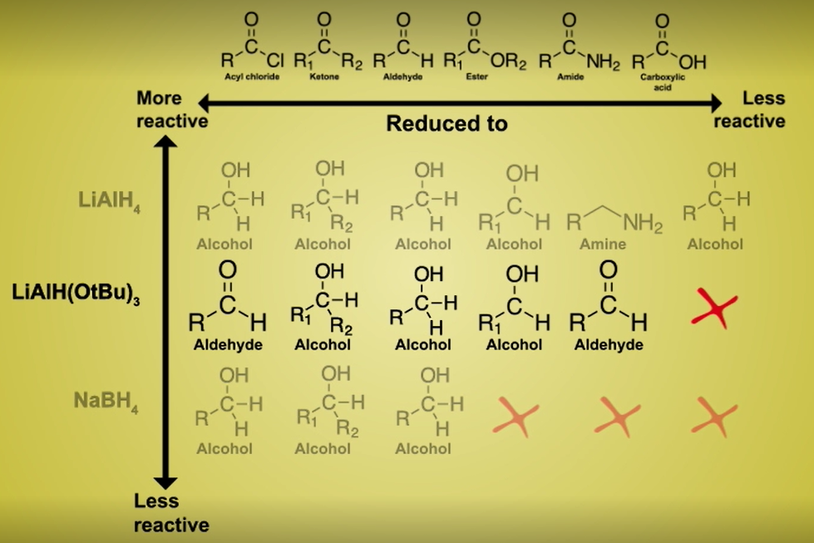

Slide 3
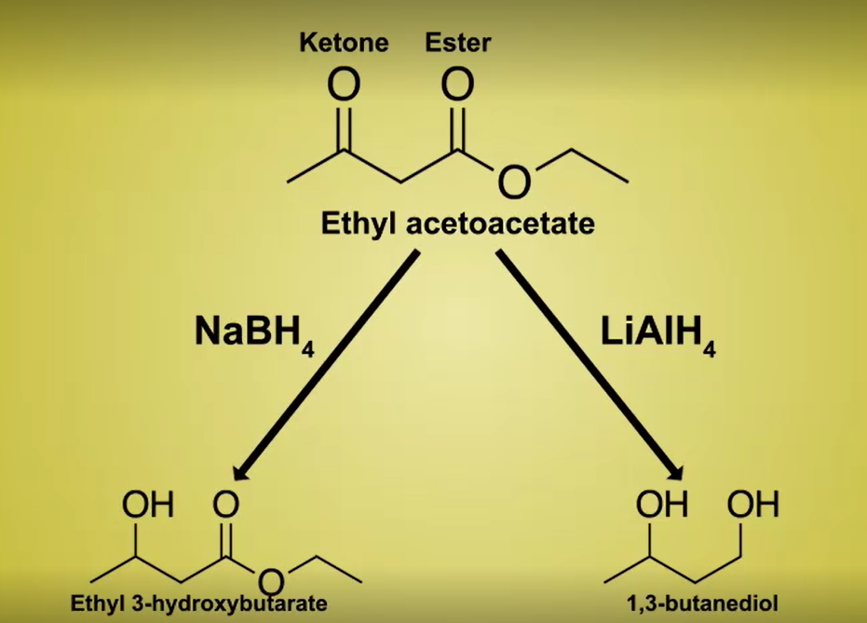

Slide 4
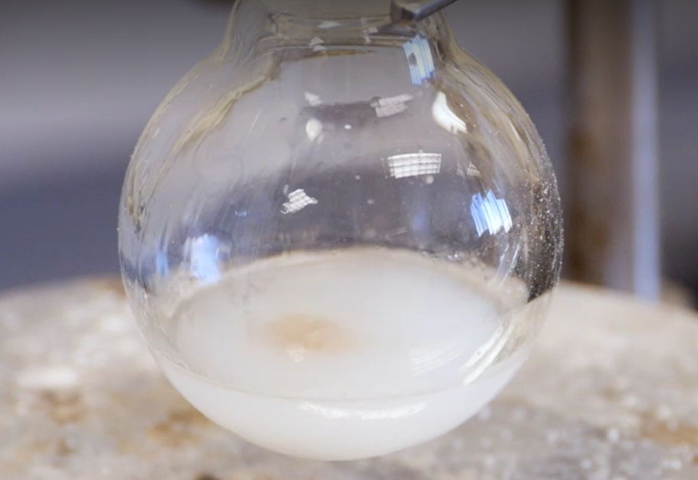
NaBH₄ in etanolo

Slide 5
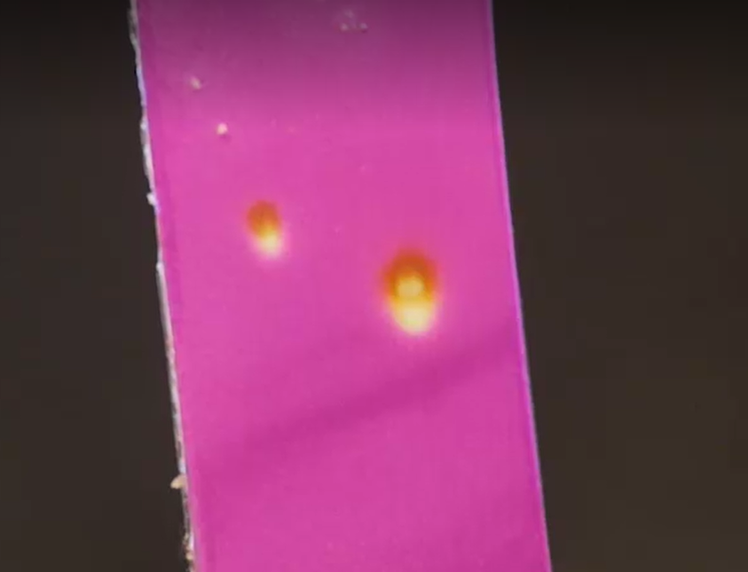

Slide 6
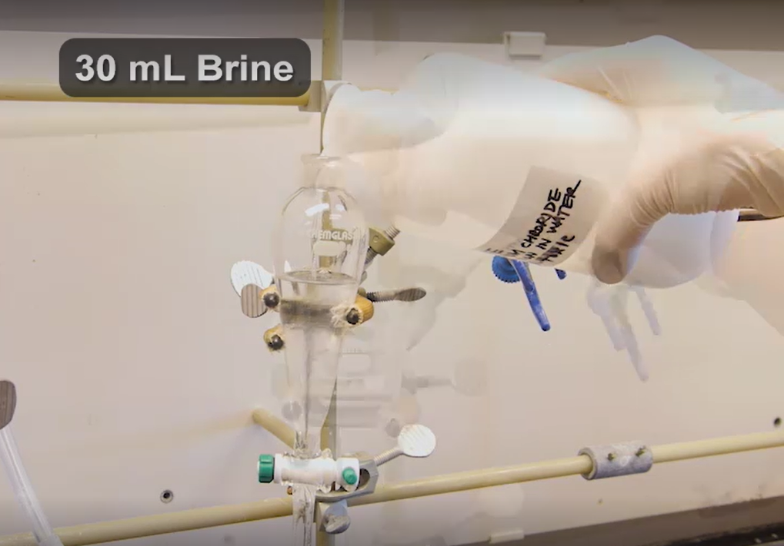

Slide 7
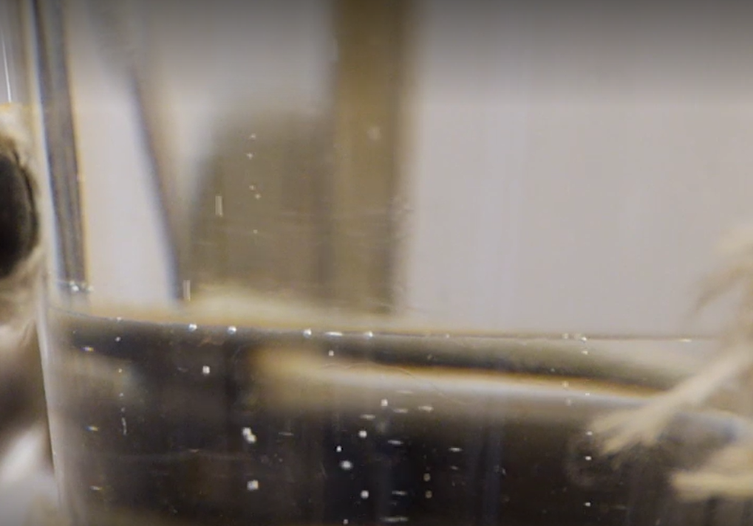

Slide 8
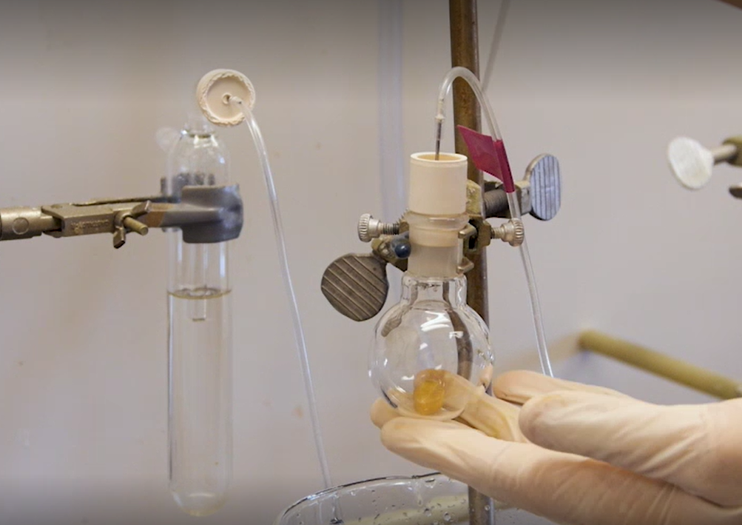

Slide 9
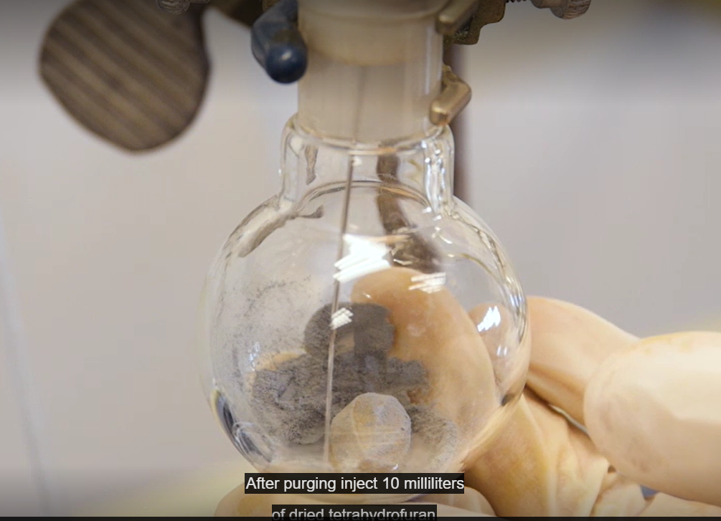
LiAlH₄ in etanolo

Slide 10
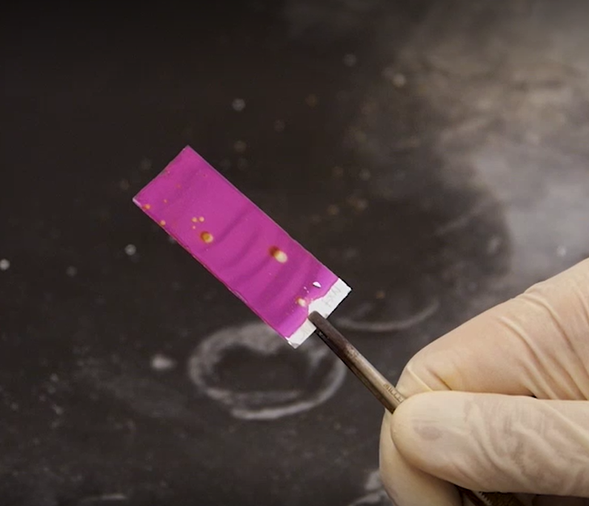

Slide 11
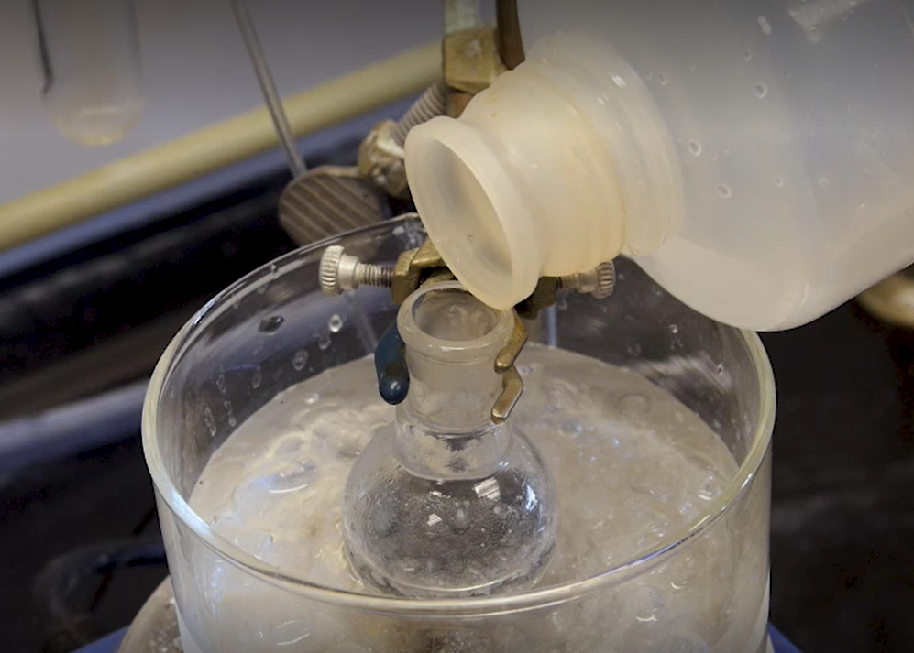

Slide 13
Riduzione del fluorenone
In una beuta da 50mL pesare 0.65g di fluorenone e aggiungere successivamente 12mL di etanolo. Porre la beuta in un bagno di ghiaccio e agitare la soluzione con ancoretta magnetica fino a dissoluzione del reagente.
Successivamente aggiungere a piccole porzioni 0.16g di NaBH4 mantenendo la reazione in bagno di ghiaccio. Al termine dell’aggiunta di NaBH4 togliere il bagno di ghiaccio e lasciare a temperatura ambiente fino a scomparsa del benzofenone. Il decorso della reazione viene monitorato mediante analisi TLC (eluente diclorometano).
Al termine della reazione si pone nuovamente la beuta in bagno di ghiaccio e si aggiunge lentamente e con cautela (sotto agitazione) HCl diluito 1:4 fino a raggiungere un pH acido (determinare il pH con cartina indicatrice). Eliminare l’etanolo al rotavapor e filtrare su buchner.
Lavare il solido con poca acqua ghiacciata.
Determinare il punto di fusione dell’alcol ottenuto.

